Slide 1
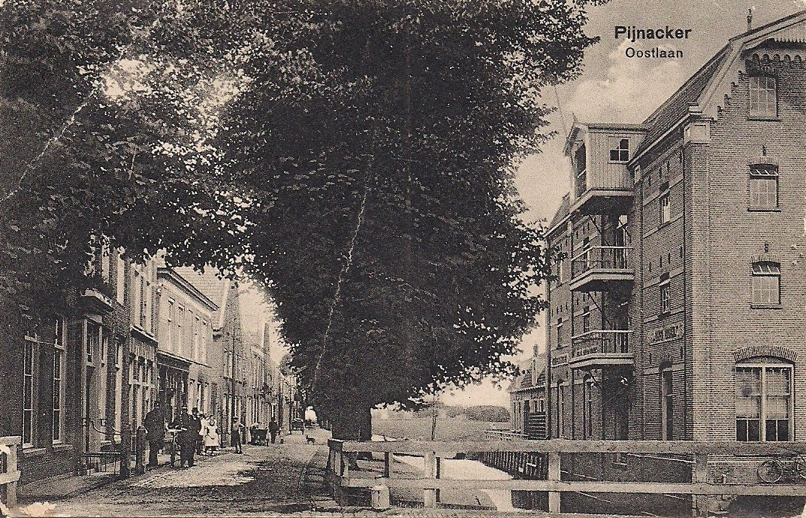
1916: Oostlaan met maalderij Ons Doel

Slide 2
Een archief

Slide 3
Pijnackerse schippers

Slide 4
1933: veiling

Slide 5
Het dempen van de Laanvaart. Op de achtergrond maalderij Ons Doel.

